Slide 1
GNN

Slide 2
知识推理-知识推理简介
GNN优势？
1、图神经网络（Graph NNs）可能解决图灵奖得主Judea Pearl指出的深度学习无法做因果推理的核心问题。
2、如果AI要实现人类一样的能力，必须将组合泛化（combinatorial generalization）作为重中之重，而结构化的表示和计算是实现这一目标的关键。
3、当前的深度学习不过只是“曲线拟合”（curve fitting）。“这听起来像是亵渎……但从数学的角度，无论你操纵数据的手段有多高明，从中读出来多少信息，你做的仍旧只是拟合一条曲线罢了。”对以前各种对图进行操作的神经网络方法的推广和扩展。图网络具有强大的关系归纳偏置，为操纵结构化知识和生成结构化行为提供了一个直接的界面。
4、提出“图网络”（Graph network），将端到端学习与归纳推理相结合，有望解决深度学习无法进行关系推理的问题。

Slide 3
知识推理-知识推理简介
GNN劣势？
实验结果表明，GNN是建模结构化数据的强大架构，但原始GNN仍存在一些局限性。
1) 对于固定节点，原始GNN迭代更新节点的隐藏状态是低效的。如果放宽了固定点的假设，我们可以设计一个多层的GNN来得到节点及其邻域的稳定表示。
2) GNN在迭代中使用相同的参数，而大多数流行的神经网络在不同的层中使用不同的参数，这是一种分层特征提取方法。此外，节点隐藏状态的更新是一个顺序过程，可以从RNN内核(如GRU 和 LSTM)中获益。
3) 在边上也有一些无法在原始GNN中建模的信息特征。此外，如何学习边的隐藏状态也是一个重要的问题。
4) 如果我们把焦点放在节点的表示上而不是图形上，就不适合使用固定点，因为在固定点上的表示的分布在数值上是平滑的，区分每个节点的信息量也比较少。
5) 如何将嵌入式算法应用于社交网络或推荐系统这类大规模网络环境，是几乎所有图形嵌入算法面对的一个致命问题，GNN也不例外。对GNN进行扩展是很困难的，因为涉及其中的许多核心流程在大数据环境中都要消耗算力。
6) 这种困难体现在几个方面：首先，图数据并不规则，每个节点都有自己的邻域结构，因此不能批量化处理。其次，当存在的节点和边数量达到数百万时，计算图的拉普拉斯算子也是不可行的。此外，我们需要指出，可扩展性的高低，决定了算法是否能够应用于实际场景。目前已经有一些研究提出了解决这个问题的办法，我们正在密切关注这些新进展。

Slide 4
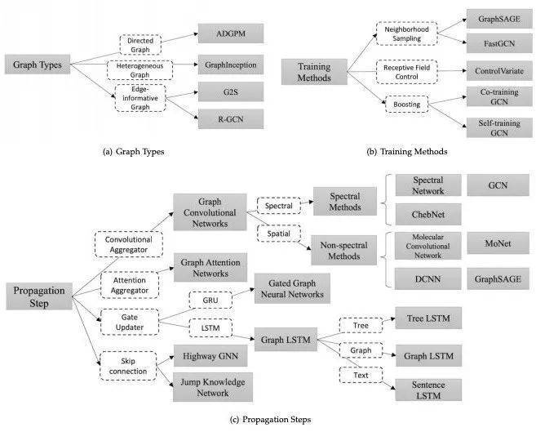
知识推理-知识推理简介
GNN变体：

Slide 5
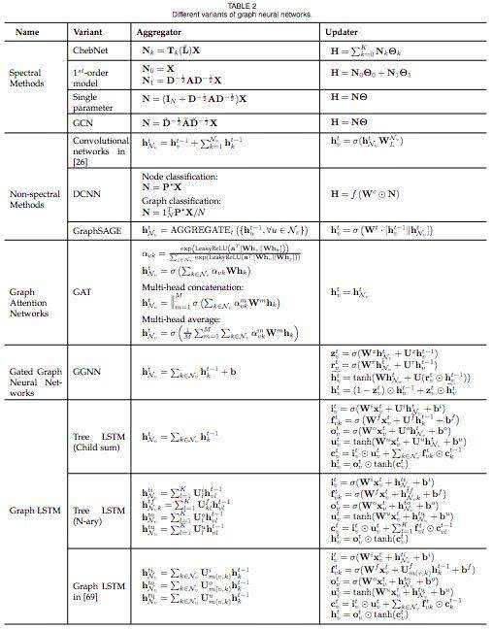
知识推理-知识推理简介
GNN变体算法：

Slide 6
知识推理-知识推理简介
GNN怎么加进网络结构中进来?
除了图神经网络的不同变体之外，我们还介绍了几个通用框架，旨在将不同的模型集成到一个框架中。
J. Gilmer等人(J. Gilmer et. al. 2017)提出了消息传递神经网络(message passing neural network， MPNN)，统一了各种图神经网络和图卷积网络方法。
X. Wang等人(X. Wang et. al. 2017)提出了非局部神经网络(non-local neural network, NLNN)，它结合了几种“self-attention”风格的方法。
P. W. Battaglia等人(P. W. Battaglia et. al. 2018)提出了图网络(graph network, GN)，它统一了统一了MPNN和NLNN方法以及许多其他变体，如交互网络(Interaction Networks)，神经物理引擎(Neural Physics Engine)，CommNet，structure2vec，GGNN，关系网络(Relation Network)，Deep Sets和Point Net。

Slide 7
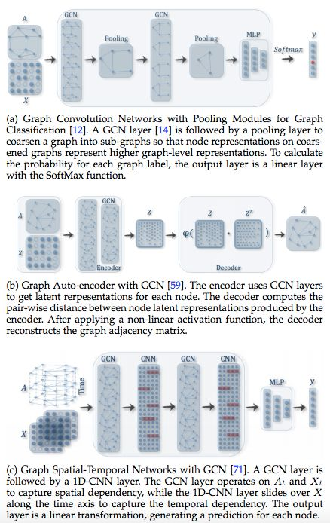
知识推理-知识推理简介
GNN怎么加进网络结构中进来?

Slide 8
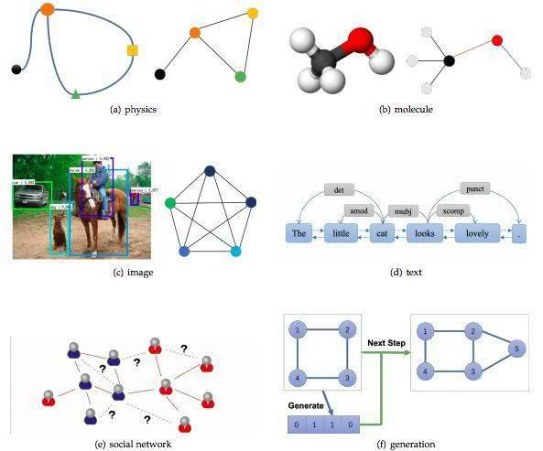
知识推理-知识推理简介
GNN应用：

Slide 9
知识推理-知识推理简介
GNN实现：https://github.com/deepmind/graph_nets
GNN相关论文：https://github.com/thunlp/GNNPapers

Slide 10
Thank you for your listening!

